Slide 1
Compiler für Eingebettete Systeme [CS7506]
Sommersemester 2014
Heiko Falk
Institut für Eingebettete Systeme/Echtzeitsysteme
Ingenieurwissenschaften und Informatik
Universität Ulm

Slide 2
Kapitel 4 Prepass-Optimierungen

Slide 3
Inhalte der Vorlesung
Einordnung & Motivation der Vorlesung
Compiler für Eingebettete Systeme – Anforderungen & Abhängigkeiten
Interner Aufbau von Compilern
Prepass-Optimierungen
HIR Optimierungen und Transformationen
Instruktionsauswahl
LIR Optimierungen und Transformationen
Register-Allokation
Compiler zur WCET_{EST}-Minimierung
Ausblick

Slide 4
Inhalte des Kapitels
Prepass-Optimierungen
Motivation von Prepass-Optimierungen
Loop Nest Splitting
Embedded Multimedia: MPEG 4 Motion Estimation
Ablauf von Loop Nest Splitting
Condition Satisfiability
Condition Optimization & Genetische Algorithmen
Search Space Generation
Search Space Exploration
Ergebnisse (ACET, Energie, Codegröße)

Slide 5
Motivation von Prepass-Optimierungen
Rückblick: Struktur eines Optimierenden Compilers mit 2 IRs:
Frage: Darf nur der Compiler Code optimieren?
Quell-
Code
Lexikalische
Analyse
Token-
Folge
Syntaktische
Analyse
Syntax-
Baum
Semantische
Analyse
High-
Level IR
Code-
Optimierung
Low-
Level IR
Instruktions-
Auswahl
High-
Level IR
Code-
Optimierung
Low-
Level IR
Register-
Allokation
Low-
Level IR
Instruktions-
Anordnung
ASM
Code

Slide 6

Motivation von Prepass-Optimierungen
Optimierungen außerhalb des Compilers heißen
Postpass-Optimierung, wenn sie nach dem Compiler ablaufen
Prepass-Optimierung, wenn sie vor dem Compiler ablaufen
Vorteile von Prepass-Optimierungen
Quellcode-Transformation leichter verständlich & zugänglich
Erlaubt manuelles „Ausprobieren“ einer Optimierungstechnik vor einer aufwändigen Implementierung.
Wegen Quellcode-Niveau unabhängig vom aktuellen Compiler; prinzipiell für jeden Compiler der Quellsprache anwendbar.
Wegen Quellcode-Niveau unabhängig von einer festen Zielarchitektur; prinzipiell für beliebige Architekturen anwendbar.

Slide 7
Abstraktionsebenen von Optimierungen
Prepass-
Optimierungen
CfES
Kapitel 4

Slide 8
Inhalte des Kapitels
Prepass-Optimierungen
Motivation von Prepass-Optimierungen
Loop Nest Splitting
Embedded Multimedia: MPEG 4 Motion Estimation
Ablauf von Loop Nest Splitting
Condition Satisfiability
Condition Optimization & Genetische Algorithmen
Search Space Generation
Search Space Exploration
Ergebnisse (ACET, Energie, Codegröße)

Slide 9
Einsatzgebiet von Loop Nest Splitting
Eingebettete Multimedia-Anwendungen
Datenfluss-dominiert, d.h. erhalten große Datenmengen als Eingabe, berechnen große Datenmengen als Ausgabe (im Gegensatz zu kontrollfluss-dominierten Steuerungs- und Regelungsanwendungen).
Hauptteil der Laufzeit in (tief) verschachtelten Schleifen verbracht
Einfache Schleifenstrukturen mit bekannten bzw. durch Compiler analysierbaren Unter- und Obergrenzen
Manipulation großer mehrdimensionaler Felder
Typisches Beispiel: Streaming-Anwendungen wie MPEG4

Slide 10
Beispiel: MPEG4 Motion Estimation
i
Referenz-Frame
Aktueller Frame
36x36 Pixel
Such-Region
vx
x
144 Pixel
vy
x4
4x4 Pixel
y4
y
196 Pixel

Slide 11
Quellcode MPEG4 Motion Estimation
for (i = 0; i < 20; i++)
for (x = 0; x < 36; x++)
for (y = 0; y < 49; y++)
for (vx = 0; vx < 9; vx++)
for (vy = 0; vy < 9; vy++)
for (x4 = 0; x4 < 4; x4++)
for (y4 = 0; y4 < 4; y4++) {
if (4*x+x4<0 || 4*x+x4>35 ||
4*y+y4<0 || 4*y+y4>48)
then_block_1; else else_block_1;
if (4*x+vx+x4–4<0 || 4*x+vx+x4–4>35 ||
4*y+vy+y4-4<0 || 4*y+vy+y4-4>48)
then_block_2; else else_block_2; }

Slide 12
Beobachtungen
Bei Übersetzung und Ausführung dieses Quellcodes
Insgesamt werden 91.445.760 If-Statements ausgeführt.
Wegen If-Statements sehr unregelmäßiger Kontrollfluss.
Zusätzlicher arithmetischer Aufwand: Multiplikationen, Additionen, Vergleiche, logisches Oder, ...
Performance dieses Codes durch Kontrollfluss eingeschränkt, nicht durch Berechnung der Bewegungsvektoren!

Slide 13
Loop Nest Splitting
Automatisierte Schleifen- & If-Statement-Analyse
x, y, x4 und y4 nehmen niemals Werte ein, so dass Bedingungen 4*x+x4<0 und 4*y+y4<0 jemals wahr wären.
Bedingungen können durch konstanten Wahrheitswert ‘0’ ersetzt werden.
Für x ≥ 10 oder y ≥ 14 sind beide If-Statements zwingend erfüllt, so dass deren then-Zweige ausgeführt werden.
Für mehr als 92% aller Ausführungen der innersten y4-Schleifen sind beide If-Statements wahr.

Slide 14
Quellcode nach Loop Nest Splitting
for (i = 0; i < 20; i++)
for (x = 0; x < 36; x++)
for (y = 0; y < 49; y++)
if (x >= 10 || y >= 14) // Splitting-If
for (; y < 49; y++) // Zweite y-Schleife
for (vx = 0; vx < 9; vx++) ... { // Keine
then_block_1; then_block_2; } // If-Stmts
else
for (vx = 0; vx < 9; vx++) ... {
if (0 || 4*x+x4>35 || 0 || 4*y+y4>48) // Alte
then_block_1; else else_block_1; // If-Stmts
if (4*x+vx+x4–4<0 || 4*x+vx+x4–4>35 || ...
then_block_2; else else_block_2; }

Slide 15
Optimierte Code-Struktur
Splitting-If
Wann immer die Bedingung des Splitting-If erfüllt ist, sind automatisch die Bedingungen aller ursprünglichen If-Statements erfüllt.
Then-Zweig des Splitting-If enthält keine originalen If-Statements mehr, sondern nur noch deren then-Zweige.
Wenn Bedingung des Splitting-If nicht erfüllt ist, ist keine Aussage über Wahrheitswert der ursprünglichen If-Statements möglich.
Else-Zweig des Splitting-If enthält alle originalen If-Statements, um Korrektheit des Codes zu erhalten.

Slide 16
Warum Zweite Y-Schleife?
Intuitiver Code:
Optimierter Code:
☞ Splitting-If: 1 Ausführung für jedes einzelne y ∈ [14, 48]
for (x=0; x<36; x++)
for (y=0; y<49; y++)
if (x>=10 || y>=14)
for (vx=0; vx<9; vx++) ...
15
16
y =
14
☞ Splitting-If: 1 Ausführung für alle y ∈ [14, 48] zusammen
for (x=0; x<36; x++)
for (y=0; y<49; y++)
if (x>=10 || y>=14)
for (; y<49; y++)
for (vx=0; vx<9; vx++) ...
15
16
y =
14

Slide 17
Phasen von Loop Nest Splitting
Condition Satisfiability: Finden einzelner stets erfüllbarer oder unerfüllbarer Bedingungen in If-Statements
Condition Optimization: Für jede einzelne Bedingung C, finde eine einfacher auszudrückende Bedingung C’, so dass C’ ⇒ C gilt (wenn C’ wahr ist, ist auch C wahr).
Search Space Generation: Verknüpfe alle einzelnen Bedingungen C’ zu einer Struktur G, die alle If-Statements mitsamt deren Struktur (&&, ||) modelliert.
Search Space Exploration: Bestimme anhand von G eine Bedingung für das Splitting-If, die zur Minimierung der Ausführung von If-Statements führt.

Slide 18
Ablauf von Loop Nest Splitting (1)
4*x+3*x4>20 x-x4>3 3*x+x4<0 6*x-20*x4<61
( && ) || ||
x4
x4
x4
x4
x
x
x
x
Hinweis: Dieses Beispiel entspricht nicht dem MPEG4-Code der vorigen Folien!
Angenommene Schleifengrenzen: 0 ≤ x ≤ 13 0 ≤ x4 ≤ 3
1 - Condition Satisfiability

Slide 19

Ablauf von Loop Nest Splitting (2)
4*x+3*x4>20 x-x4>3 3*x+x4<0 6*x-20*x4<61
( && ) || ||
x4
x4
x4
x
x
x
x4
x4
x4
x
x
x
1 - Condition Satisfiability
2 - Condition Optimization

Slide 20
Ablauf von Loop Nest Splitting (3)
4*x+3*x4>20 x-x4>3 3*x+x4<0 6*x-20*x4<61
( && ) || ||
x4
x4
x
x
x4
x4
x4
x
x
x
1 - Condition Satisfiability
2 - Condition Optimization
3 - Search Space Generation

Slide 21
Ablauf von Loop Nest Splitting (4)
4*x+3*x4>20 x-x4>3 3*x+x4<0 6*x-20*x4<61
( && ) || ||
x4
x4
x
x
x4
x
x>=7 || x4>=1
1 - Condition Satisfiability
2 - Condition Optimization
3 - Search Space Generation
4 - Search Space Exploration

Slide 22



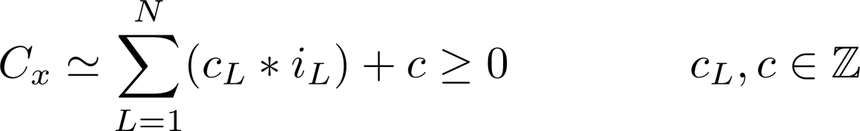
Voraussetzungen
Grenzen der Schleifen
Alle unteren und oberen Grenzen sind konstant
If-Statements
Sequenz schleifenabhängiger Bedingungen, mit logischem UND bzw. ODER verknüpft
Format:
Schleifenabhängige Bedingungen
Lineare Ausdrücke über Indexvariablen der Schleifen
Format:

Slide 23




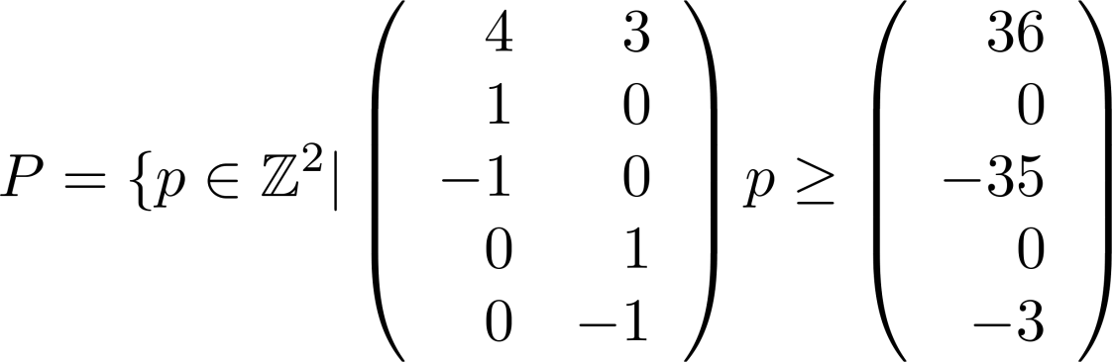
Polytope & Lineare Bedingungen
Definition (Polyeder / Polytope)
Polyeder
Polyeder heißt Polytop genau dann wenn
Beispiel: Modell linearer Bedingungen in verschachtelten Schleifen
4*x + 3*x4 > 35 für x , x4 als Polytop
x4
x

Slide 24





Konvexität von Polytopen
Definition (Konvexität)
Eine Menge heißt konvex, wenn für alle jede konvexe Kombination von und in ist.
Informal
Jede Linie zwischen zwei beliebigen Punkten und aus muss vollständig in liegen.
Polytope sind konvex.
Konvex
Nicht konvex

Slide 25

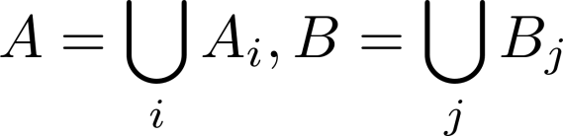
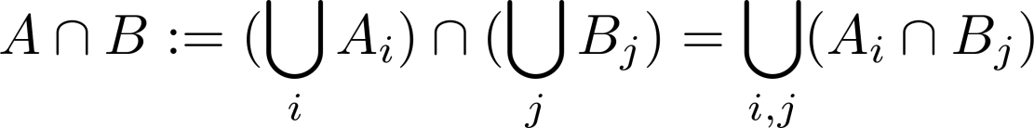
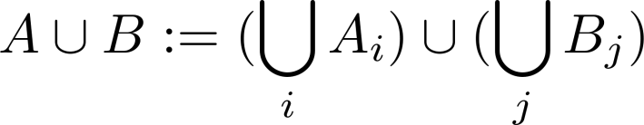
Operationen auf Polytopen
Eigenschaften
Die Schnittmenge zweier Polytope ist auch ein Polytop.
Die Vereinigung zweier Polytope ist kein Polytop, da die resultierende Menge nicht konvex ist.
Definition (Endliche Vereinigung von Polyedern, EVP)
Für Polyeder heißt endliche Vereinigung von Polyedern (EVP).
Mengenoperationen auf EVPs

Slide 26
Phase 1 – Condition Satisfiability
Ziel
Finden einzelner schleifenabhängiger Bedingungen C_{x}, die für alle Werte der Indexvariablen aller umgebender Schleifen konstant ‚true‘ oder konstant ‚false‘ ergeben.
Vorgehen
Überführen jeder Bedingung C_{x} in ein Polytop P_{x} ( Folie 23)
Test auf leere Menge: P_{x} == Ø ⇒ C_{x} stets ‚false‘
Test auf Allmenge / Universum: P_{x} == U ⇒ C_{x} stets ‚true‘
Quellcode-Modifikation
Ersetzung solcher konstant wahrer oder falscher Bedingungen im Quellcode durch Konstanten ‚0‘ bzw. ‚1‘.

Slide 27
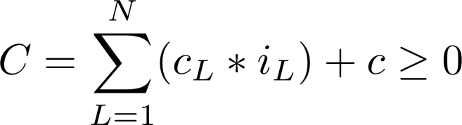




Phase 2 – Condition Optimization
Gegeben
Schleifen und eine Bedingung
Angenommene hypothetische Situation
for ( loop )
...
for ( loop )
if ( ) ...
Ziel: Bestimme Intervalle , so dass gilt:
ist erfüllt für alle Schleifen-Iterationen in diesen Intervallen
Minimierung der Ausführung von If-Statements nach hypothetischem Loop Nest Splitting anhand dieser Intervalle.
Annahme: Die Schleifen enthalten nur 1 If-Statement mit nur 1 Bedingung. Weitere If-Statements & Bedingungen sind quasi „ausgeblendet“.

Slide 28


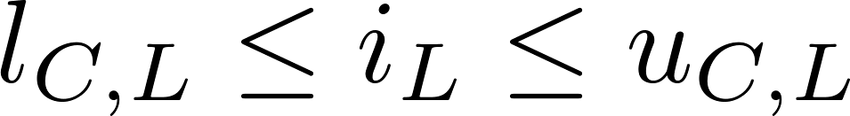
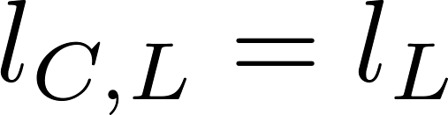


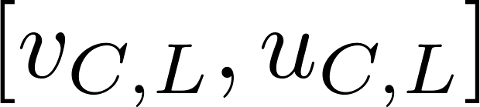

Optimierung einer Bedingung C
Bestimmung von Werten und für jede Schleife
Interpretation: ist erfüllt für alle
Optimierungsziel: Alle Werte und minimieren Gesamt-Anzahl ausgeführter If-Statements
Vereinfachung: Wegen Linearität von folgt entweder oder
Konsequenz: Bestimmung nur eines Wertes Entweder erfüllt oder Bedingung

Slide 29
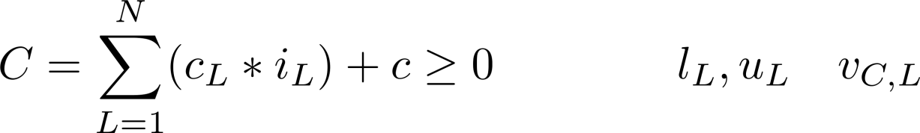
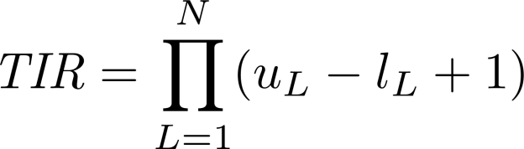
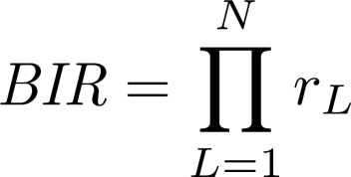
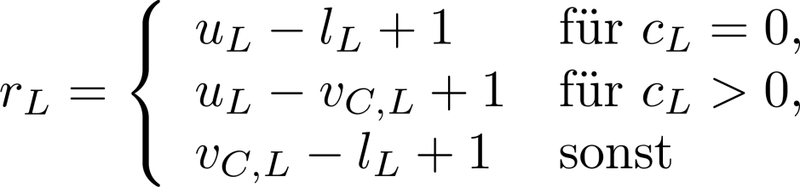
Ein paar Definitionen...
Gegeben:
Totaler Iterationsraum
Beschränkter Iterationsraum
Splitting-Schleife
(#Ausführungen d. innersten Schleifenkörpers)
(#Ausführungen d. innersten Schleifenkörpers, eingeschränkt auf durch definierte Bereiche)
(Index der Schleife, wo Splitting stattfindet)

Slide 30
Veranschaulichung (1)
Schleife 1
for (i = 0; i < 20; i++)
for (x = 0; x < 36; x++)
for (y = 0; y < 49; y++)
for (vx = 0; vx < 9; vx++)
for (vy = 0; vy < 9; vy++)
for (x4 = 0; x4 < 4; x4++)
for (y4 = 0; y4 < 4; y4++) {
if (4*x+vx+x4-4>35)
then_block_1; else else_block_1; }
Schleife N=7
Beachte:
Schleifen von 1 ... N von außen nach innen durchnummeriert.
Nur 1 Bedingung im if-Statement, statt vieler wie auf Folie 11!

Slide 31
Veranschaulichung (2)
Schleife 1
for (i = 0; i < 20; i++)
for (x = 0; x < 36; x++)
for (y = 0; y < 49; y++)
for (vx = 0; vx < 9; vx++)
for (vy = 0; vy < 9; vy++)
for (x4 = 0; x4 < 4; x4++)
for (y4 = 0; y4 < 4; y4++) {
if (4*x+vx+x4-4>35)
then_block_1; else else_block_1; }
Schleife N=7
TIR:
Anzahl der Ausführungen des Codes in geschweiften Klammern.
Hier: 20 * 36 * 49 * 9 * 9 * 4 * 4 = 45.722.880

Slide 32
Veranschaulichung (3)
Schleife 1
for (i = 0; i < 20; i++)
for (x = 0; x < 36; x++)
for (y = 0; y < 49; y++)
for (vx = 0; vx < 9; vx++)
for (vy = 0; vy < 9; vy++)
for (x4 = 0; x4 < 4; x4++)
for (y4 = 0; y4 < 4; y4++) {
if (4*x+vx+x4-4>35)
then_block_1; else else_block_1; }
Schleife N=7
Seien vorgegeben.
Bedingung ist erfüllt für alle x ≥ 10 und i, y, ..., y4 ≥ 0.
BIR: 20 * (36 – 10) * 49 * 9 * 9 * 4 * 4 = 33.022.080

Slide 33


Veranschaulichung (4)
for (i = 0; i < 20; i++)
for (x = 0; x < 36; x++)
if (x >= 10)
for (; x < 36; x++) ...
for (y4 = 0; y4 < 4; y4++) {...}
else
for (y = 0; y < 49; y++) ...
for (y4 = 0; y4 < 4; y4++) {
if (4*x+vx+x4-4>35) ... }
BIR: Anzahl der Ausführungen des Codes in geschweiften Klammern für x ≥ 10.
Hypothetischer Code für
Splitting-Schleife , da Splitting-If in 2. Schleife steht.
Frage: Wie oft würden alle hier vorkommenden If-Statements ausgeführt?

Slide 34

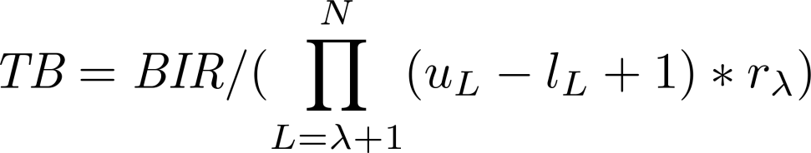
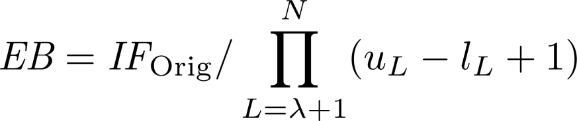
Zählen von If-Statement Ausführungen
#If-Statements nach Splitting
#Originale If´s
Splitting-If´s
#Then-Blocks
#Else-Blocks
(#Originale If´s + #Splitting-If´s)
(Totale Iterationen ohne Eingeschränkte Iterationen)
(BIR ohne Iterationen von Schleifen innerhalb von )
(#Originale If´s ohne Schleifen-Iterationen in )

Slide 35



Veranschaulichung (5)
for (i = 0; i < 20; i++)
for (x = 0; x < 36; x++)
if (x >= 10)
for (; x < 36; x++) ...
for (y4 = 0; y4 < 4; y4++) {...}
else
for (y = 0; y < 49; y++) ...
for (y4 = 0; y4 < 4; y4++) {
if (4*x+vx+x4-4>35) ... }

Slide 36


Veranschaulichung (6)
for (i = 0; i < 20; i++)
for (x = 0; x < 36; x++)
if (x >= 10)
for (; x < 36; x++) ...
for (y4 = 0; y4 < 4; y4++) {...}
else
for (y = 0; y < 49; y++) ...
for (y4 = 0; y4 < 4; y4++) {
if (4*x+vx+x4-4>35) ... }

Slide 37


Veranschaulichung (7)
for (i = 0; i < 20; i++)
for (x = 0; x < 36; x++)
if (x >= 10)
for (; x < 36; x++) ...
for (y4 = 0; y4 < 4; y4++) {...}
else
for (y = 0; y < 49; y++) ...
for (y4 = 0; y4 < 4; y4++) {
if (4*x+vx+x4-4>35) ... }

Slide 38
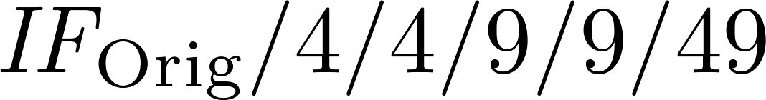
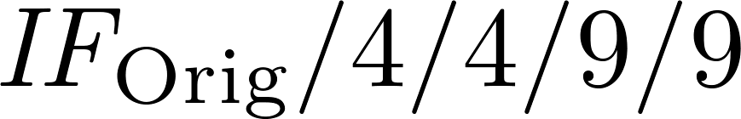
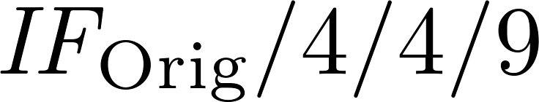
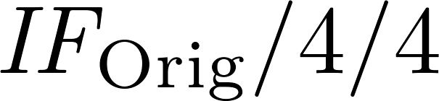

Veranschaulichung (8)
for (i = 0; i < 20; i++)
for (x = 0; x < 36; x++)
if (x >= 10)
for (; x < 36; x++) ...
for (y4 = 0; y4 < 4; y4++) {...}
else
for (y = 0; y < 49; y++)
for (vx = 0; vx < 9; vx++)
for (vy = 0; vy < 9; vy++)
for (x4 = 0; x4 < 4; x4++)
for (y4 = 0; y4 < 4; y4++) {
if (4*x+vx+x4-4>35) ... }

Slide 39
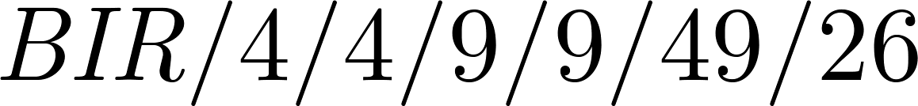
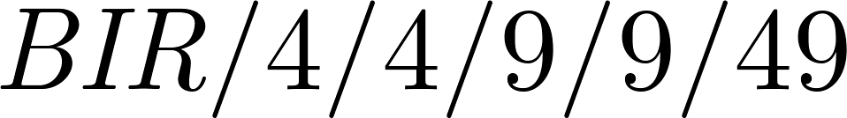
Veranschaulichung (9)
for (i = 0; i < 20; i++)
for (x = 0; x < 36; x++)
if (x >= 10)
for (; x < 36; x++) ...
for (y = 0; y < 49; y++)
for (vx = 0; vx < 9; vx++)
for (vy = 0; vy < 9; vy++)
for (x4 = 0; x4 < 4; x4++)
for (y4 = 0; y4 < 4; y4++) {
...}
else
...
analog zur
vorigen Folie

Slide 40

Veranschaulichung (10)
for (i = 0; i < 20; i++)
for (x = 0; x < 36; x++)
if (x >= 10)
for (; x < 36; x++) ...
for (y4 = 0; y4 < 4; y4++) {...}
else
for (y = 0; y < 49; y++) ...
for (y4 = 0; y4 < 4; y4++) {
if (4*x+vx+x4-4>35) ... }

Slide 41

Erzeugen der Werte
Bisher Erreichtes
Für eine Bedingung und gegebene Werte kann berechnet werden, wie viele If-Statements nach Splitting anhand von ausgeführt werden würden.
Sehr schön, aber...
... wer erzeugt gute Werte für ?
☞ Ein Genetischer Algorithmus

Slide 42
Ablauf Genetischer Algorithmen (1)
Anlehnung an natürliche Evolution, „Survival of the fittest“
Optimierung in Schleife i = 0, 1, ...
Jede Iteration i verwaltet Population P_{i}; eine Population besteht aus vielen Individuen
Ein Individuum repräsentiert eine Lösung für das modellierte Optimierungsproblem
<EINSCHUB>

Slide 43
Ablauf Genetischer Algorithmen (2)
Die Datenstruktur eines Individuums heißt Chromosom.
Ein Chromosom besteht aus vielen Genen, die Daten speichern.
Ein konkreter in einem Gen gespeicherter Wert heißt Allel.
<EINSCHUB>

Slide 44
Ablauf Genetischer Algorithmen (3)
Eine Fitness-Funktion berechnet für jedes Individuum in P_{i} dessen Fitness.
Aus P_{i} wird eine Teilmenge P_{i}´ mit höchster / niedrigster Fitness ausgewählt (Selektion, abhängig ob Minimierungs- oder Maximierungsproblem).
P_{i}´ wird durch zufällig generierte neue Individuen zur nächsten Population P_{i+1} ergänzt (Variation)
<EINSCHUB>

Slide 45
Ablauf Genetischer Algorithmen (4)
Variation beruht auf zwei Genetischen Operatoren:
Crossover:
Mutation:
<EINSCHUB>

Slide 46
Ablauf Genetischer Algorithmen (5)
Wegen zufälliger Variation kann P_{i} Individuen enthalten, die keine gültige Lösung repräsentieren. Diese müssen repariert werden.
Abbruch des GAs, wenn
max. N Iterationen erreicht,
beste erreichte Fitness über y Iterationen unverändert,
...
Rückgabe des Individuums mit bester Fitness aus letzter Population als Endergebnis.
</EINSCHUB>

Slide 47


Der Genetische Algorithmus zur Condition Optimization
Chromosomale Repräsentation
Bei N verschachtelten Schleifen hat jedes Chromosom N Gene
Jedes Gen stellt eine integer-Zahl dar
Gen L repräsentiert zu optimierenden Wert
Wertebereich jedes Gens L beschränkt auf
Fitness
Die Fitness eines Individuums =
Ungültige Individuen repräsentieren Iterationen, in denen Bedingung nicht immer erfüllt ist
Ungültige Individuen erhalten sehr schlechte Fitness

Slide 48
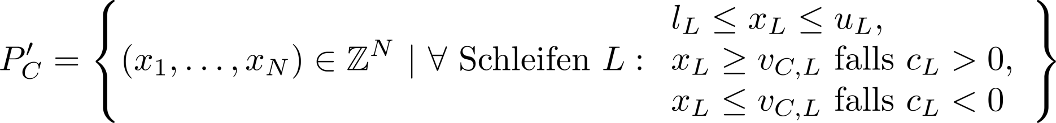
Ergebnis von Condition Optimization
Eingabe der Condition Optimization
Lineare Bedingung
Schleifengrenzen
Ausgabe des Genetischen Algorithmus
Werte des Individuums mit bester Fitness
Ausgabe der Condition Optimization
Polytop

Slide 49






Phase 3 – Search Space Generation
Gegeben: If-Statements, Bedingungen & Polytope
Konstruktion von EVPs P_{i} für jedes If-Statement IF_{i}
Konstruktion einer Globalen EVP (Global Search Space)
EVP G modelliert Iterationsraum, in dem alle If-Statements wahr sind

Slide 50

Phase 3 – Struktur der EVP G
Konsequenz der Verwendung des Operators
G ist Endliche Vereinigung von Polyedern
Interpretation: Jedes einzelne Polytop Region im Iterationsraum, für die alle If-Statements wahr sind.

Slide 51

Global Search Space für MPEG-Code

Slide 52

Global Search Space & Splitting-If (1)
Direkte Übersetzung von G in Splitting-If
if ( (x == 0 && vx == 0 && y >= 13) || (x >= 10) ||
(y == 0 && vy == 0 && x >= 9) || (y >= 14) )
Keine gute Lösung
Dieses Splitting-If müsste in vy-Schleife platziert sein (3.-innerste!)
Führt zu 10.103.760 Ausführungen von If-Statements

Slide 53

Global Search Space & Splitting-If (2)
Alternativ: Nur Teil-Polytope von G für Splitting-If benutzen.
Legal, da jedes Teil-Polytop für sich bereits alle If-Statements erfüllt.
if ( x >= 10 )
Dieses Teil-Polytop ist auch keine gute Lösung
Führt zu 25.401.820 Ausführungen von If-Statements
if ( ( x >= 10 ) || ( y >= 14 ) )
Diese Teil-Polytope sind eine gute Lösung
Führen zu 7.261.120 Ausführungen von If-Statements

Slide 54
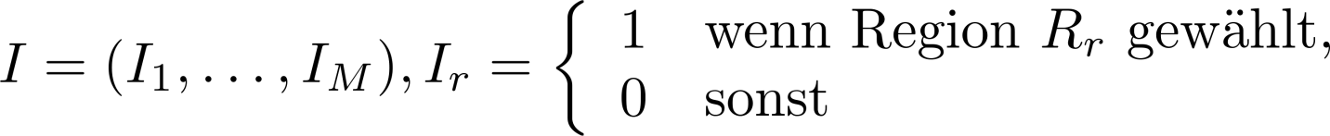
Phase 4 – Search Space Exploration
GA: Wählt Regionen aus aus
Individuum: Bitvektor, der die ausgewählten Regionen codiert Individuum
Fitness-Funktion berechnet wieder #{If-Statement Ausführungen} nach Loop Nest Splitting
Fitness-Funktion wird durch GA minimiert
Resultierendes Splitting-If Statement
So weit wie möglich in äußerster Schleife platziert
Enthält alle Bedingungen und Operatoren wie durch die gewählten Regionen vorgegeben

Slide 55
Relative Laufzeiten nach Loop Nest Splitting
100% = Laufzeit der Benchmarks ohne Loop Nest Splitting

Slide 56
Relativer Energieverbrauch (ARM7) nach LNS
100% = Werte der Benchmarks ohne Loop Nest Splitting

Slide 57
Relative Codegröße nach Loop Nest Splitting
100% = Größe der Benchmarks ohne Loop Nest Splitting

Slide 58
Literatur
Loop Nest Splitting
H. Falk, P. Marwedel. Control Flow driven Splitting of Loop Nests at the Source Code Level. DATE Conference, München, 2003.
H. Falk. Control Flow Optimization by Loop Nest Splitting at the Source Code Level. Universität Dortmund, Forschungsbericht Nr. 773, Dortmund 2003.

Slide 59
Zusammenfassung
Non-Compiler-Optimierungen
Postpass nach Compiler, z.B. auf Linker-Niveau
Prepass vor Compiler, auf Quellcode-Niveau
Loop Nest Splitting
Kontrollfluss-Optimierung in Datenfluss-dominierten Multimedia-Anwendungen
Polytope zur Modellierung linearer Bedingungen und Schleifen
Genetische Algorithmen zur Optimierung der Polytop-Modelle
Enorme Einsparungen in ACET und Energie (und WCET), aber z.T. beträchtliche Code-Vergrößerung

